Slide 1
Algoritmusok és adatszerkeztek II.
12. gyakorlat

Slide 2

Tartalom: Tranzitív lezárt Mintaillesztés
Tranzitív lezárt
Mintaillesztés feladat
Brute Force algoritmus
KMP algoritmus
Quick Search algoritmus

Slide 3
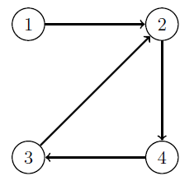
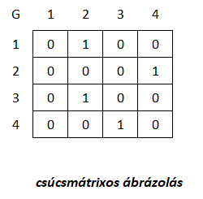
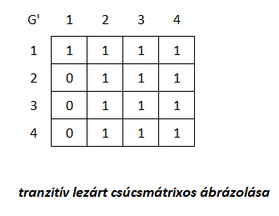
Tranzitív lezárt
Feladat:
Adott egy G=(V,E) V={1,2,..,n} irányított gráf, minden egyes i,j ∈ V csúcspárra tudni szeretnénk, hogy létezik-e út i-ből j-be.
G tranzitív lezártja definíció: Egy G(V, E) gráf tranzitív lezártja egy G'(V, E') gráf, ahol (u, v) ∈ G'.E' akkor és csak akkor, ha G-ben vezet út u-ból v-be.
Irányítatlan gráfra is értelmezhető.

Slide 4
Tranzitív lezárt
Megoldási lehetőségek:
Mátrix szorzáson alapuló megoldás: ha A[n][n] mátrix ábrázolja a gráfot, A² ábrázolja a pontosan 2 élből álló utakat (A²[i,j]= d, ha d=a 2 hosszú utak száma i-ből j-be), A³ hasonlóan a 3 élből, A^{n-1} az n-1 élből álló utakat ábrázolja → ezekből előállítható a tranzitív lezárt. (Költséges lenne: Θ(n⁴))
Bejárás (szélességi, mélységi) indítása minden csúcsból, mint kezdőcsúcsból. O(n*(n+m))
Floyd-Warshall algoritmus lefuttatása, élek súlyának egyet választva. Ha D[i,j] < n akkor van út i-ből j-be, ha D[i,j]=∞ , akkor nincs. Θ(n³)
Floyd-Warshall átalakításával kapott Warshall algoritmus.

Slide 5
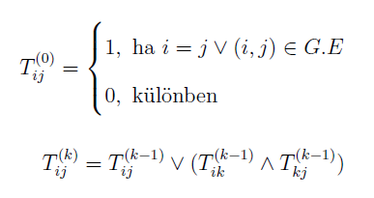
Tranzitív lezárt, Warshall algoritmus
A Floyd-Warshall algoritmus átalakítása:
T^{nxn} – es logikai mátrixot használunk (1-igaz, 0-hamis).
A rekurzív képlet definíciója :
A közelítés átalakítása: a ‚+’ művelet helyett ∧, a min helyett ∨

Slide 6
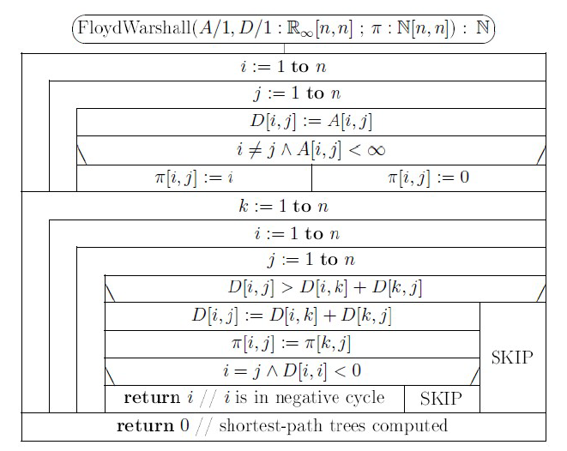
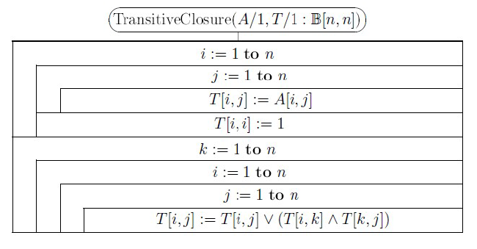
Tranzitív lezárt, Warshall algoritmus
Műveletigény: Θ(n³)

Slide 7
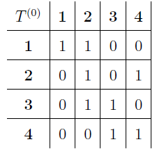
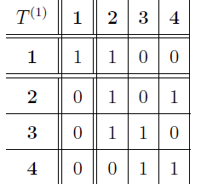
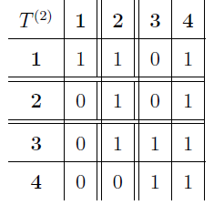
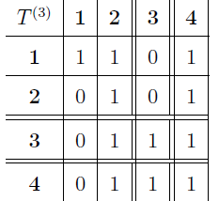
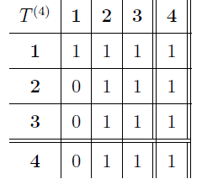
Tranzitív lezárt, Warshall algoritmus

Slide 8
Mintaillesztés
Feladat: Egy szövegben egy minta összes előfordulását keressük.
Jelölések:
szöveg: T [1..n]
minta: P[1..m]
Érvényes eltolások halmaza (eredmény): S s∈ S ⇔ a minta illeszkedik T[s+1]..T[s+m] pozíción.
Ábécé betűi: Σ = {σ₁, σ₂, ..., σ_{d}}

Slide 9
Mintaillesztés
Mintaillesztő algoritmusok összehasonlításánál két fontos kérdéssel foglalkozunk:
Műveletigény (hány összehasonlítást végzünk el)
Mennyire „ugrál” a szövegben? Ez azért fontos, mert előfordulhat, hogy a mintaillesztést olyan adatszerkezetre kell megoldani (pl. szekvenciális fájl, bináris fa), ahol nem megengedett művelet az indexelés. Ekkor az olyan algoritmusoknál, ahol a szövegben vissza, vagy előre „ugrunk”, puffer segítségét kell igénybe venni.
Vizsgált algoritmusok:
Brute-Force
KMP
QuickSearch

Slide 10
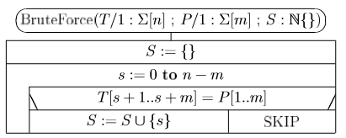
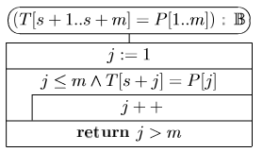
Brute Force
A Brute-Force (nyers erő) algoritmus nem más, mint egy kiválogatásba ágyazott optimista eldöntés.
Az algoritmust szemléletesen úgy lehet elképzelni, mintha a mintát tartalmazó sablont tolnánk végig a szövegen, és balról jobbra ellenőrizzük, hogy a minta karakterei egyeznek-e a lefedett szöveg karaktereivel.
Amennyiben nem egyező karakterpárt találunk, a mintát eggyel jobbra toljuk a szövegen, és megint kezdjük a minta elejéről az összehasonlítást.

Slide 11
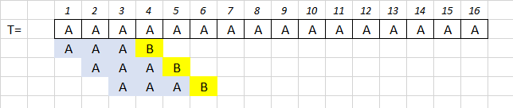
Brute Force
Műveletigény:
Legjobb eset: A minta első karaktere nincs a szövegben. Ekkor mÖ(n,m) = n − m +1 ∈ Θ(n)
Legrosszabb eset: A minta minden eltolásnál csak a minta utolsó karakterénél romlik el az illeszkedés. Ekkor MÖ(n,m) = (n − m + 1)* m ∈ Θ(n*m)
Szekvenciális sorozatokra, fájlokra való alkalmazhatóság:
A szövegben „ugrálunk”, ezért az olyan adatszerkezeteknél ahol nem megengedett az indexelés, szükség van puffer használatára.

Slide 12
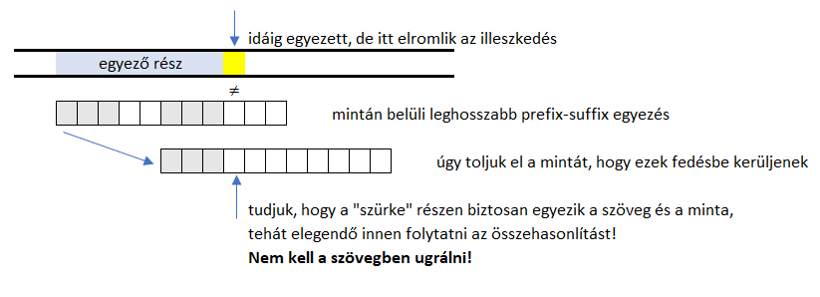
KMP
Knuth-Morris-Pratt algoritmus
Az ötlet:
A KMP algoritmusnál nem szükséges minden esetben a minta elejéről kezdeni az illeszkedés vizsgálatát (a vizsgált betű indexe vagy ugyanaz marad, vagy egyet jobbra lép).
Amennyiben a mintát úgy „toljuk el” a szöveg alatt, hogy a minta kezdőszelete (prefixe) egy valódi végszeletnél (szuffix) kezdődjön, azaz a prefix a szuffixel kerüljön fedésbe, a prefixet már nem kell újra vizsgálni.
Ehhez a minta előfeldolgozására van szükség.

Slide 13
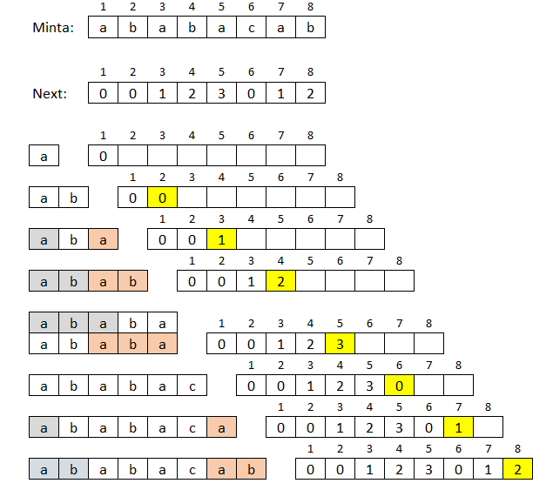
KMP, a minta előfeldolgozása
Az előfeldolgozás során definiálunk egy next függvényt, amely megadja a minta egyes kezdőrészleteire a leghosszabb egymással egyező prefix-szuffix párok hosszát.
Ezt felhasználva tudjuk megadni a minta eltolásának mértékét, ha az illeszkedés elromlik.
Fontos tulajdonságok:
next(j) ∈ 0..j-1, j ∈ 1..m
next(j + 1) ≤ next(j) + 1 (j ∈ 1..m-1), azaz next függvény maximum egyesével növekszik

Slide 14
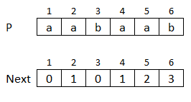
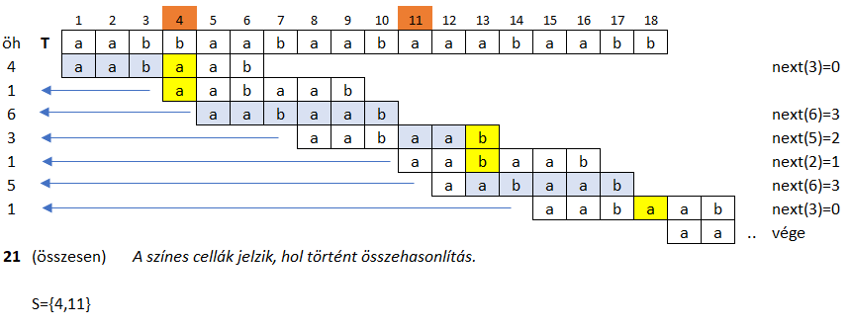
KMP, az algoritmus működése

Slide 15
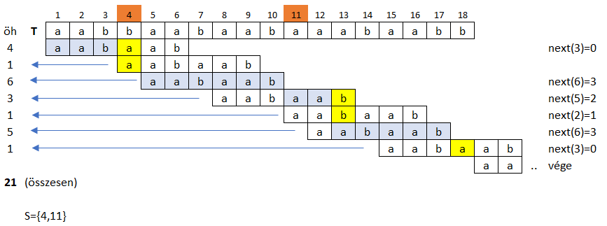
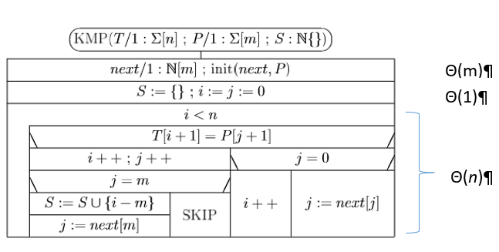
KMP algoritmus struktogramja és műveletigénye

Slide 16
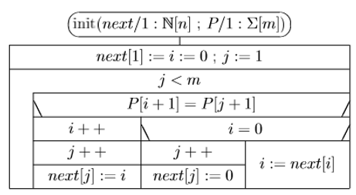
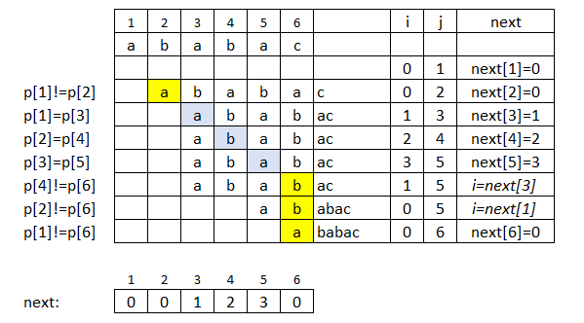
KMP, init(next,P) működése
init műveletigény: Θ(m)

Slide 17
KMP hatékonyság
Az init műveletigénye Θ(m). (Ahol m a minta hossza.)
Tegyük fel, hogy m<<n, ekkor a KMP műveletigénye legjobb és legrosszabb esetben is Θ(n).
LINEÁRIS idő!
T∈ Ω(n), mivel i növekedni egyesével tud, és n-ig nő ⟹ biztos van n lefutás
T ∈ Ο(n) mivel a fő ciklus max 2n-szer fut le.
Előny: A szövegben nem kell „visszaugrani”. Ennek jelentősége pédául a szekvenciális sorozat/fájl formában adott szövegnél van, mivel ekkor puffer használata nélkül is tudjuk alkalmazni a KMP algoritmust.

Slide 18
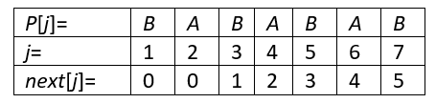
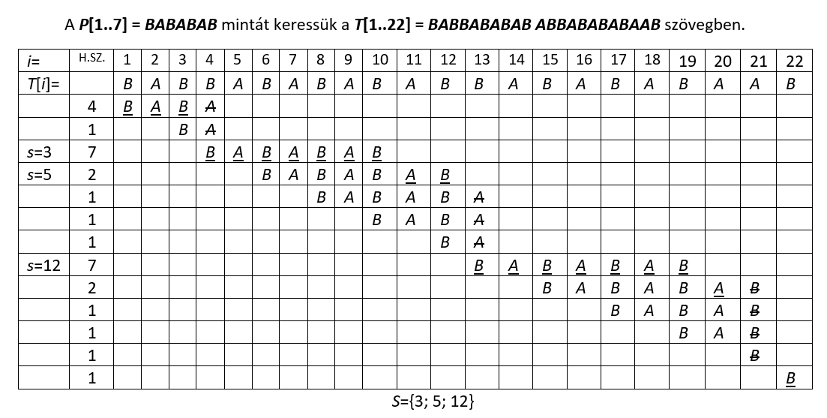
Önálló feladat
KMP algoritmus lejátszása:
KMP_pelda.xlsx

Slide 19
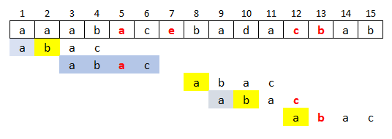
Quick Search algoritmus
Ötlet:
Ha elromlik az illeszkedés, akkor nézzük a szövegben a minta utáni első karaktert, és úgy toljuk el a mintát, hogy illeszkedjen a szöveg ezen karakteréhez.
Ha a mintában nem szerepel ez a karakter, akkor átugorhatjuk a mintával ezt a pozíciót.
Az új vizsgálatot mindig a minta elejétől kezdjük.

Slide 20
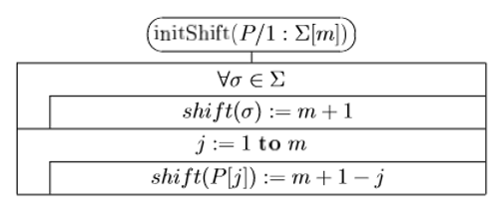
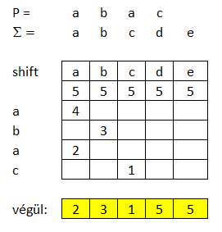
shift függvény
A minta eltolásának végrehajtásához bevezetjük a shift függvényt.
A shift függvény az ABC minden betűjére megadja az eltolás nagyságát, amelyet akkor alkalmazunk, ha vagy elromlik az illeszkedés, vagy sikerült a minta illesztése egy adott indexnél.
Ekkor megnézzük mennyi a shift() értéke annak a betűnek, ami a minta után következik a szövegben, és a vizsgálat kezdetét meghatározó változó megnöveljük vele.

Slide 21
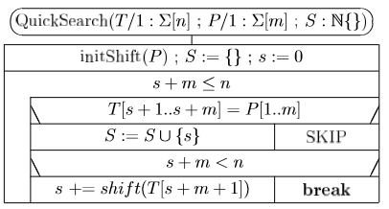
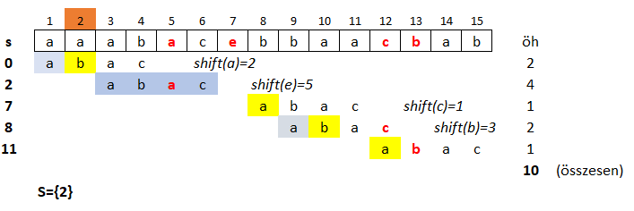
QuickSearch algoritmus és működése
break = s:=s+1

Slide 22
Quick Search műveletigénye
initShift műveletigény: Θ(d) + Θ(m) = Θ(m) d- az ábécé elemszáma, ami konstans
QuickSearch műveletigény:
legjobb eset: mT(n,m) ∈ Θ(n/(m+1))=Θ(n/m) (A minta első karakterénél már elromlik az illeszkedés, továbbá a minta utáni karakter sem fordul elő a mintában, így azt „átugorjuk”.)
legrosszabb eset: MT(n)= Θ((n-m+1)*m) ∈ Θ(n*m) (A minta végén romlik el az illeszkedés, és kicsi az „ugrás”. Például: csupa ‚a’-ban keressük az aaab mintát.)

Slide 23
Önálló gyakorló feladatok
Quick Search algoritmus lejátszása, példák:
QS_pelda.xlsx
(ide jön majd a megoldás képe)

